Slide 1


Kính chào quý thầy cô
và các em!

Slide 2
TRÒ CHƠI GIẢI Ô CHỮ
1
1
V
O
I
2
2
C
H
I
N
H
T
R
I
3
H
3
T
H
U
A
T
H
I
E
N
U
E
4
4
T
U
A
Y
5
5
B
A
L
A
N
6
6
D
A
K
L
A
Y
7
7
L
U
C
B
A
T
BÀI HỌC

Slide 3
Câu 1 (Với 3 chữ cái) Điền từ còn thiếu vào câu thơ
Tôi buộc lòng tôi...mọi người.
Với
QUAY VỀ

Slide 4
Câu 2 (8 chữ cái) Điền từ phù hợp với nhận định
Thơ Tố Hữu là thơ trữ tình...
Chính trị
QUAY VỀ

Slide 5
Câu 3 (12 chữ cái) Quê hương của nhà thơ Tố Hữu?
Thừa Thiên Huế
QUAY VỀ

Slide 6
Câu 4 (4 chữ cái) Tên tập thơ đầu tay của Tố Hữu?
Từ ấy
QUAY VỀ

Slide 7
Câu 5 (5 chữ cái) Điền từ còn thiếu vào câu thơ sau
Em ơi...mùa tuyết tan
Ba Lan
QUAY VỀ

Slide 8
Câu 6 (6 chữ cái) Năm 1942, Tố Hữu đã vượt nhà ngục nào để ra Thanh Hóa, tiếp tục hoạt động cách mạng?
Đăk Lay
QUAY VỀ

Slide 9
Câu 7 (6 chữ cái) Thể thơ sáng tác chủ yếu của Tố Hữu?
Lục bát
QUAY VỀ

Slide 10

Phân tích bài Việt Bắc
-Nguyễn Văn Hạnh-

Slide 11
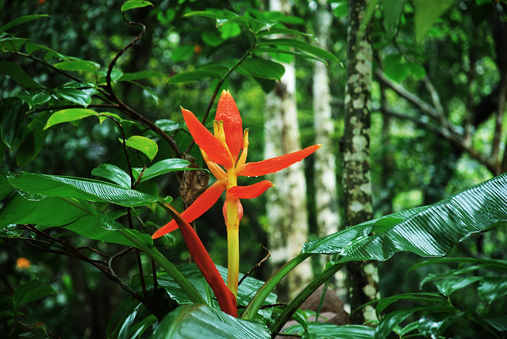
Cấu trúc bài học
Tìm hiểu chung
Đọc - hiểu văn bản
Tổng kết
Luyện tập
Vận dụng

Slide 12
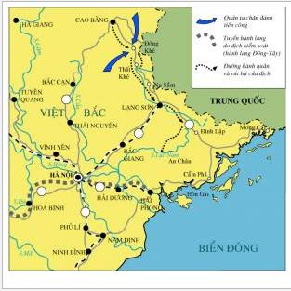
Chiến khu Việt Bắc
Trải rộng Cao - Bắc - Lạng – Hà – Tuyên - Thái

Slide 13
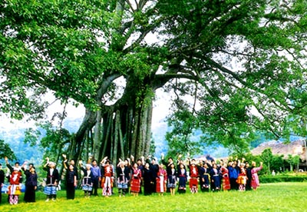
Cây đa Tân Trào là nơi chứng kiến nhiều sự kiện trọng đại của đất nước, đặc biệt vào thời kỳ tiền khởi nghĩa Tháng Tám năm 1945.

Slide 14
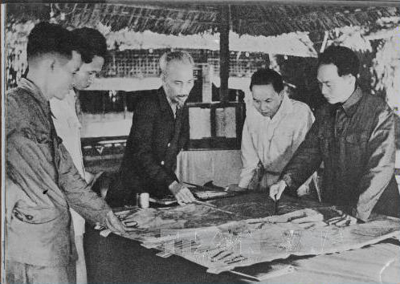
Tháng 12-1953, tại Chiến khu Việt Bắc (Thái Nguyên), TƯ Đảng và Chủ tịch Hồ Chí Minh quyết định mở mặt trận có tính chất chiến lược: tiêu diệt tập đoàn cứ điểm quân viễn chinh tinh nhuệ Pháp ở Điện Biên Phủ.

Slide 15
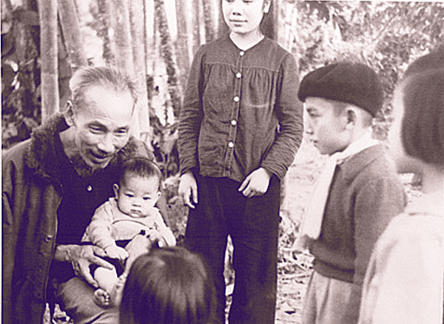
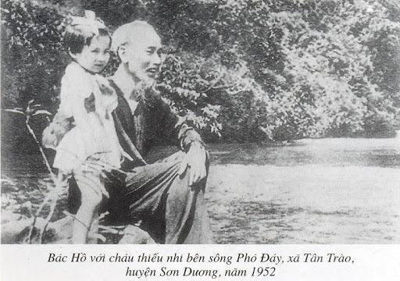

Slide 16
I. TÌM HIỂU CHUNG
NHIỆM VỤ CỦA NHÓM 1: Tìm hiểu chung
1. Nêu xuất xứ và hoàn cảnh ra đời của bài thơ.
2. Nêu bố cục của bài thơ.
3. Đọc đoạn trích.
4. Nêu vị trí và xác định bố cục của đoạn trích.
5. Nhận xét chung về sắc thái tâm trạng trong đoạn trích.

Slide 17
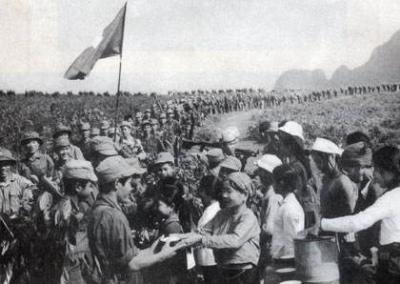
I. TÌM HIỂU CHUNG
1. Hoàn cảnh sáng tác
Sau chiến thắng Điện Biên Phủ, hòa bình lập lại ở miền Bắc nước ta.
Tháng 10 - 1954, Trung ương Đảng quyết định rời chiến khu Việt Bắc về lại thủ đô Hà Nội.
Nhân sự kiện có tính chất lịch sử ấy, Tố Hữu đã sáng tác bài thơ Việt Bắc.

Slide 18
I. TÌM HIỂU CHUNG
2. Bố cục
- Toàn bộ bài thơ gồm 150 câu thơ lục bát và được chia làm hai phần:
Tình cảm thủy chung son sắt của những người cán bộ về xuôi với quê hương cách mạng thông qua nỗi nhớ da diết.
60 câu sau
Sự gắn bó giữa miền ngược với miền xuôi và ước mơ về một Việt Bắc sẽ được xây dựng trong tương lai.
90 câu đầu

Slide 19
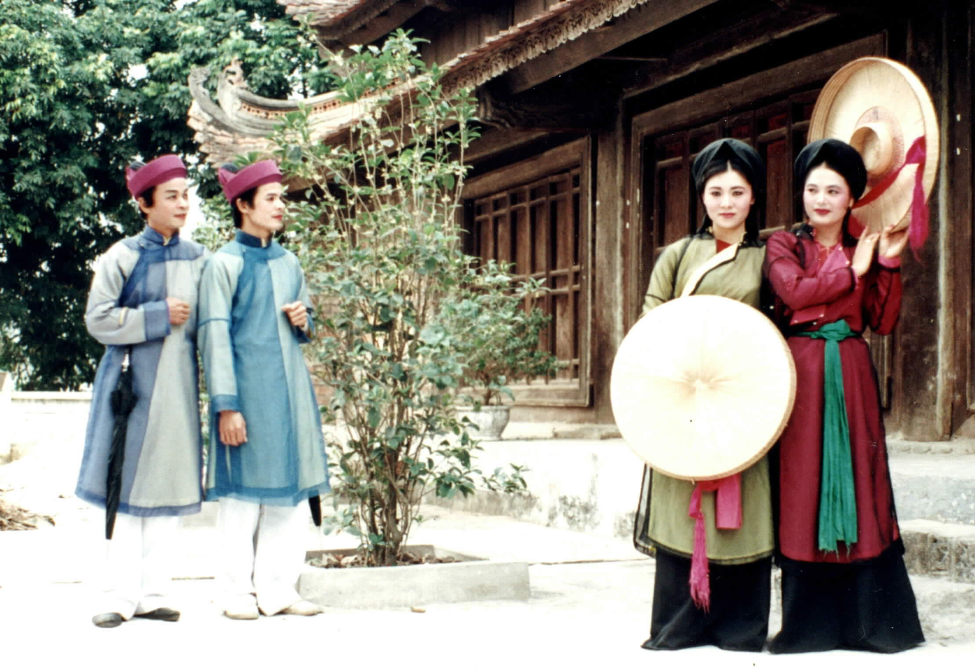
I. TÌM HIỂU CHUNG
2. Bố cục
- Bài thơ được viết theo kiểu đối đáp nam - nữ, phỏng theo lối hát giao duyên của dân ca.
Hát giao duyên
"Mình về ta chẳng cho về - Ta nắm vạt áo, ta đề bài thơ"

Slide 20
I. TÌM HIỂU CHUNG
3. Vị trí đoạn trích
Thuộc 90 câu đầu của bài thơ:
+ 8 câu đầu: Cảnh chia tay và tâm trạng của người đi, kẻ ở
+ 82 câu sau: Những kỉ niệm về Việt Bắc

Slide 21
II. ĐỌC- HIỂU VĂN BẢN
1. Khám phá văn bản
NHIỆM VỤ CỦA NHÓM 2:
Khám phá văn bản
1. Xem lại nội dung đọc hiểu ở bài thơ Việt Bắc ‘Tố Hữu’. Từ những hiểu biết về bài thơ liên hệ và so sánh với nội dung bài phân tích của Nguyễn Văn Hạnh
2. Tìm đọc một số bài phân tích, nhận xét, đánh giá bài thơ Việt bắc ‘Tố Hữu’

Slide 22
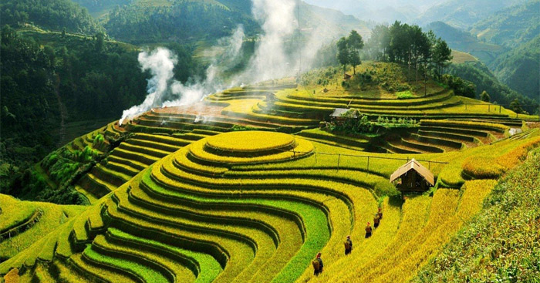
1. So sánh điểm giống và khác nhau
Điểm giống : Sự sáng tạo trong kết cấu bài thơ – sự kết hợp giữa đối đáp ca dao và độc thoại ;Việt Bắc hiện lên rất chân thực, mang nhiều tình nghĩa, chân tình; nỗi nhớ, tình nghĩa đậm đà, đằm thắm trong bài thơ lẫn hồn thơ và giọng thơ Tố Hữu; chất hùng tráng trong những câu thơ trong buổi hành quân.
Điểm khác : Hai nhân vật trữ tình nhưng có thể hòa làm một ; văn bản cho em hiểu rõ hơn về điểm đổi mới, sáng tạo của nhà thơ Tố Hữu trong âm hưởng, nhịp điệu và cách diễn đạt; nghệ thuật đặc tả hình ảnh Bác trong thơ Tố Hữu; nét tài tình trong nghệ thuật đặc tả của Tố Hữu và sự đổi mới trong thơ ông.

Slide 23

2. Tác giả Nguyễn Văn Hạnh
Quê quán: Điện Thọ, Điện Bàn, Quảng Nam
Tiểu sử: Ông sinh ra trong gia đình có truyền thống Nho học. Năm 1961, ông tốt nghiệp Khoa Ngữ văn ĐH Tổng hợp Lomonosov ở Moskva, Nga. Năm 1965, ông giữ cương vị là chủ nhiệm bộ môn lý luận văn học.

Slide 24
2. Tác giả Nguyễn Văn Hạnh
+ Vị trí : Ông không chỉ là nhà lý luận phê bình, nhà văn hóa giáo dục, mà còn là nhà chính trị – tư tưởng, người tham gia hoạt động chính trị trên lĩnh vực tư tưởng – văn hóa, nghệ thuật.
+ Một số tác phẩm tiêu biểu : Cơ sở lý luận văn học (4 tập, 1965-1971); Suy nghĩ về văn học (tiểu luận, 1972); Thơ Tố Hữu, tiếng nói đồng ý, đồng tình, đồng chí (chuyên luận, 1980, 1985); Nam Cao – một đời người, một đời văn (1993);…..

Slide 25

3. Nội dung chính
Văn bản thể hiện những tư tưởng, quan điểm của tác giả về những giá trị đặc sắc, những nét độc đáo, nổi bật của bài thơ Việt Bắc.
Mở đầu, tác giả nêu những giá trị của bài thơ Việt Bắc do Tố Hữu sáng tác và khái quát những điểm mới lạ, độc đáo, sáng tạo trong bài thơ Việt Bắc.
Notes:
25

Slide 26
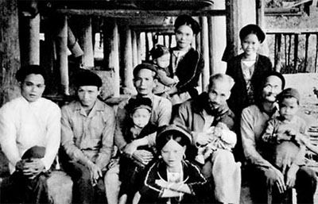
3. Nội dung chính
- Hình thức nào của bài thơ được người viết chú ý phân tích ?
+Hình thức của bài thơ được người viết chú ý phân tích là cấu tạo của bài thơ, theo lối đối đáp thường gặp trong văn học dân gian
-Chú ý những lí lẽ và bằng chứng của tác giả
+Những lí lẽ và bằng chứng của tác giả : Hai nhân vật trữ tình hòa vào làm một, thể hiện tình cảm gắn bó, thắm thiết. Bằng chứng “Mình là bản thân mình…rơi vào đơn điệu”, tác giả kết hợp trích 3 câu thơ trong bài thơ Việt Bắc để chứng minh lí lẽ

Slide 27
II. ĐỌC- HIỂU VĂN BẢN
3. Nội dung chính
NHIỆM VỤ CỦA NHÓM 3:
Nêu và phân tích nội dung phần 3
1. Phần 3 tác giả bàn luận về nghệ thuật hình ảnh Bác trong thơ Tố Hữu
2. Qua văn bản phân tích bài thơ Việt Bắc, tác giả muốn làm sáng tỏ điều gì? Vẫn đề được nêu phần nào văn bản

Slide 28
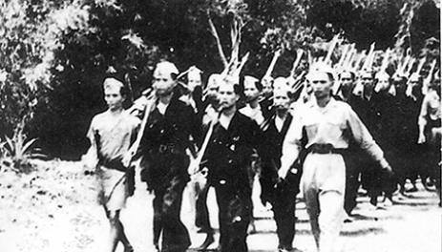
III. Tổng kết
1. chủ đề
Bản anh hùng ca về cuộc kháng chiến chống Pháp.
Bản tình ca về tình nghĩa cách mạng và kháng chiến.

Slide 29
IV. Luyện tập
Bài thơ Việt Bắc ra đời năm nào?
1945
1946
1950
1954
D

Slide 30
IV. Luyện tập
2. Sự kiện lịch sử nào không tác động đến hoàn cảnh ra đời của bài thơ?
Chiến dịch Điện Biên Phủ thắng lợi.
Hiệp định Giơ – ne – vơ về Đông Dương được kí kết.
Tháng 10-1954 các cơ quan Trung ương của Đảng và Chính phủ rời chiến khu Việc Bắc trở về Hà Nội.
Miền Bắc bắt tay vào xây dựng CNXH.
D

Slide 31
IV. Luyện tập
3. Bài thơ là lời của ai?
Của một chàng trai nói với một cô gái.
Của hai người: người ở lại và người ra đi.
Của cán bộ kháng chiến về xuôi nói với nhân dân Việt Bắc.
Của nhân dân Việt Bắc nói với cán bộ kháng chiến về xuôi.
B

Slide 32
IV. Luyện tập
4. Trong giờ phút chia tay, kẻ ở người đi băn khoăn nhất và nhắn nhủ với nhau về điều gì?
Ngày trở lại
Niềm tin vào tương lai
Ân tình thủy chung
Ngày trở lại
C

Slide 33
IV. Luyện tập
5. Trong bài thơ, Tố Hữu đã tái hiện bức tranh lịch sử tải dài bao nhiêu năm?
9 năm
10 năm
15 năm
20 năm
C

Slide 34

V. Vận dụng
Đề bài: Viết đoạn văn (khoảng 150 chữ) cảm nhận vẻ đẹp bức tranh Tứ bình trong đoạn Việt Bắc.

Slide 35


